Slide 1
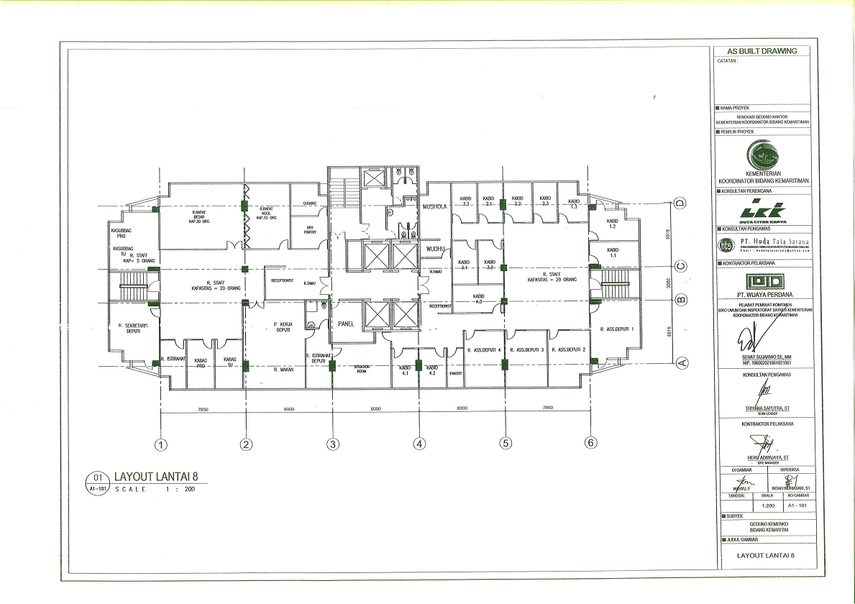

Slide 3
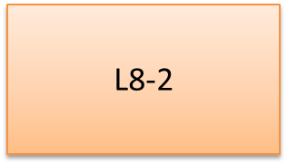
L8-1B
L8-7B

Slide 4
F-21
F-22
F-22
F-21
F-20
F-19
F-18
F-17
F-16
F-15
F-14
F-13
F-12
F-11
F-10
F-9
F-8
F-7
F-6
F-5
F-4
F-3
F-2
F-1

